Slide 1

Proyecto Final Integrador
Certificación DevOps
Integrante: Gonzalo Santilli

Slide 2
Que se intenta hacer
Se va a intentar desplegar una infraestructura de servicio en la nube, aprovisionando:
Un cluster EKS
Dos aplicaciones de diferentes tecnologias (Ngnix y .Net core)
Aplicaciones de recolección, almacenado y visualización de métricas de performance de algunos de los recursos desplegados.

Slide 3
Tecnologias utilizadas
Azure DevOps
Git
Terraform
Kubernetes
Bash Scripts
Powershell Scripts
AWS (mediante Aws-Cli y EksCtl)

Slide 4
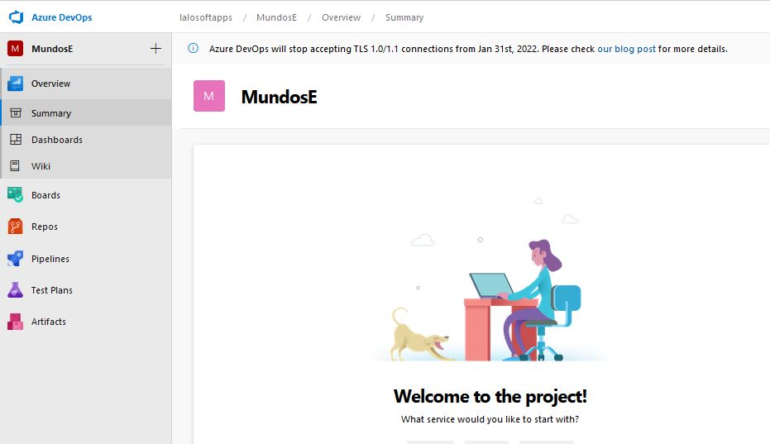
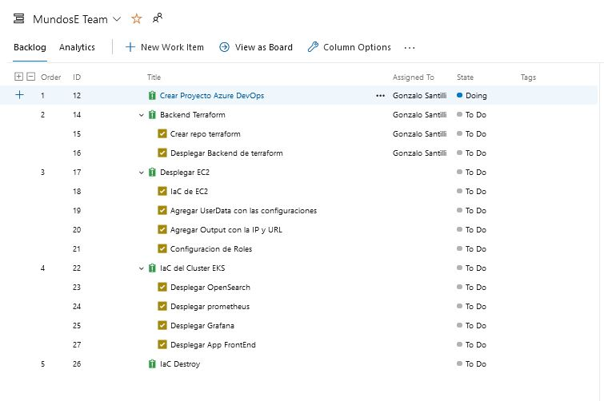
Organización del Proyecto
Creación de un Proyecto en Azure DevOps
Creación de historias y tareas, dentro de un sprint

Slide 5
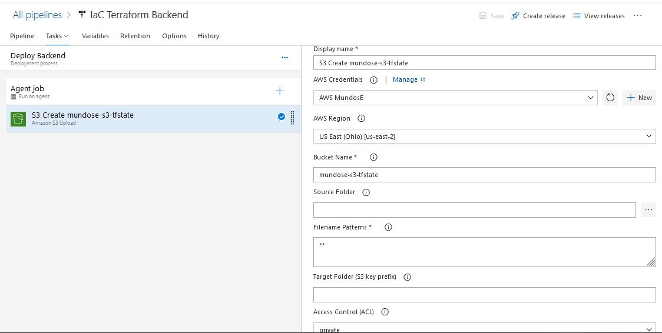
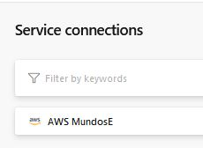
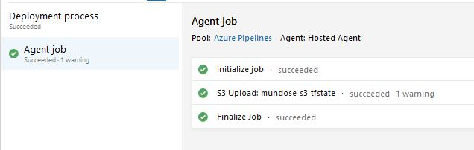
Backend de terraform
Creamos un Service Connection contra AWS
Crear repositorio para guardar la IaC de un Bucket S3
Configuramos las variables y lo lanzarmos desde un pipeline

Slide 6
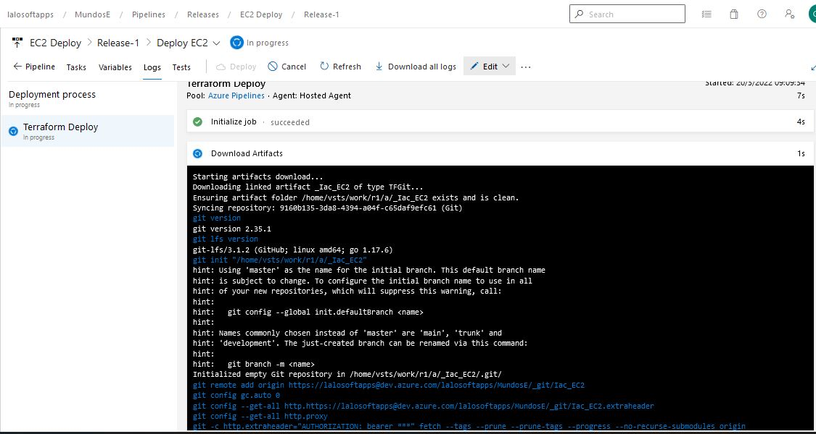
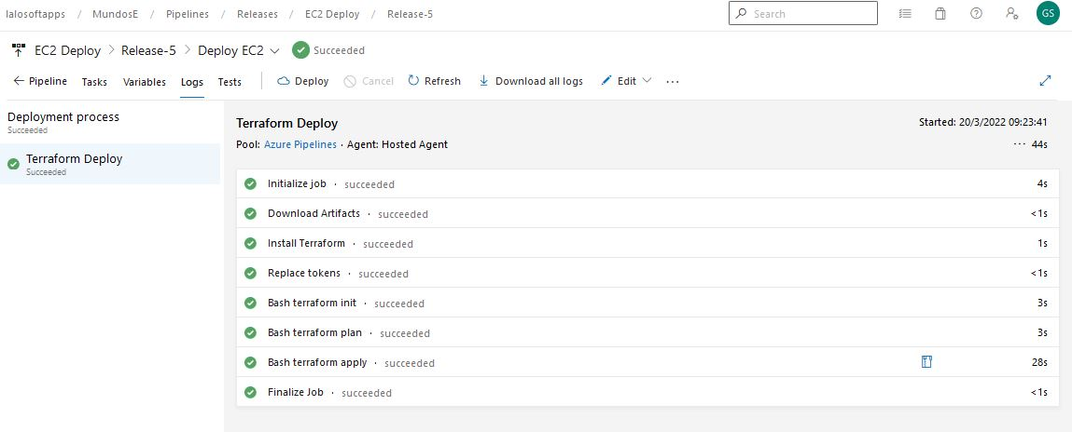
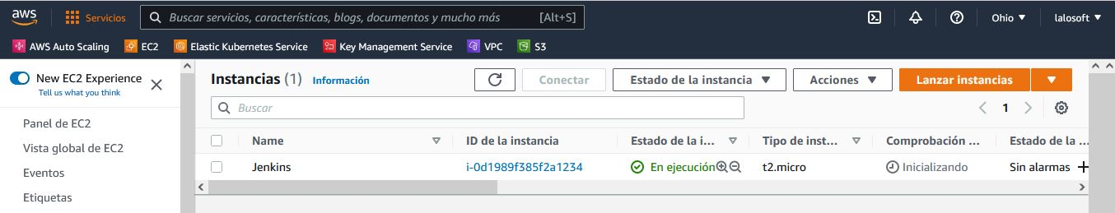
Despliegue de un EC2
Cargamos en un repositorio los .tf de Terraform y un fichero bash con las instalaciones necesarias.
Lo corremos desde un Pipeline.

Slide 7
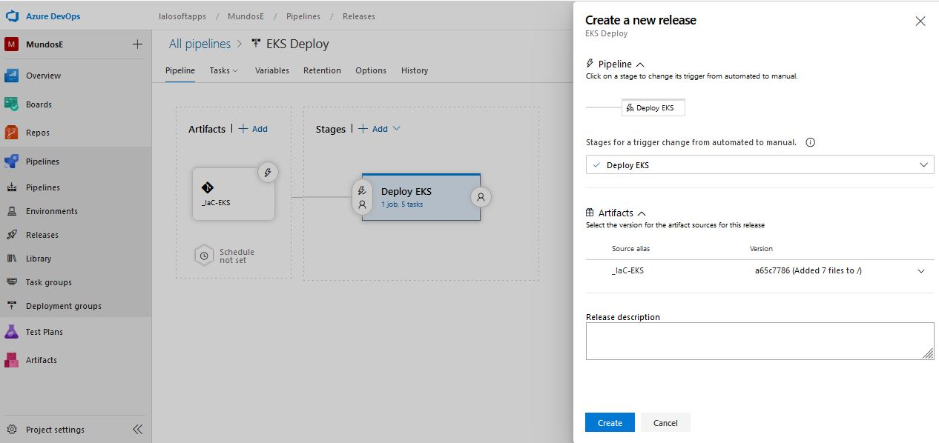
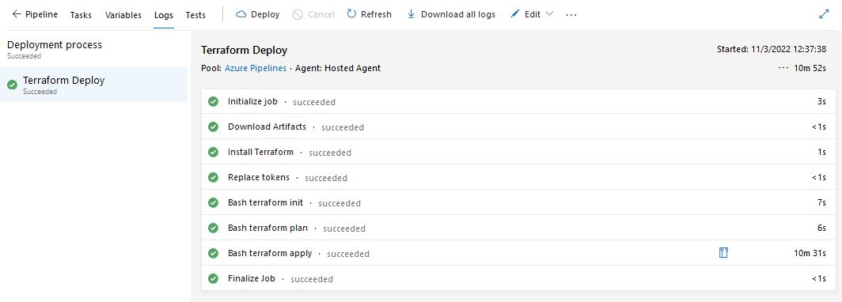
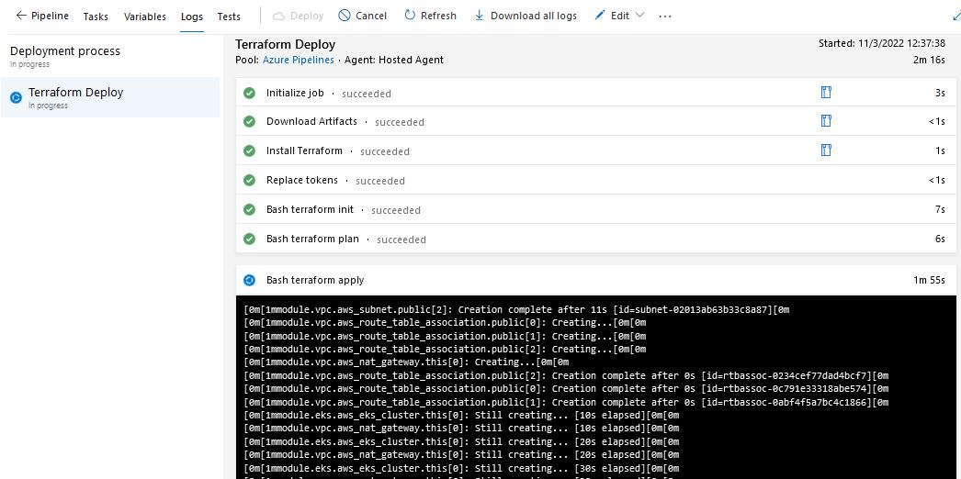
Despliegue del Cluster EKS
Creamos un nuevo repositorio para el IaC de Terraform con la creacion del EKS y los corremos desde un Pipeline

Slide 8
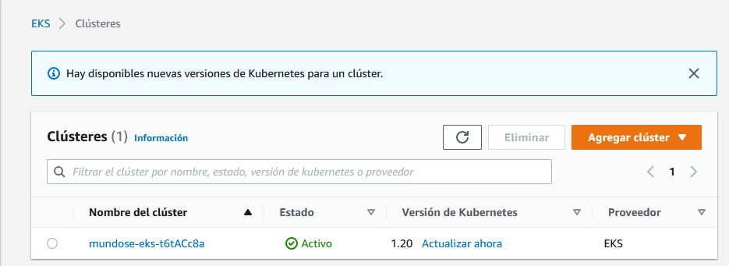
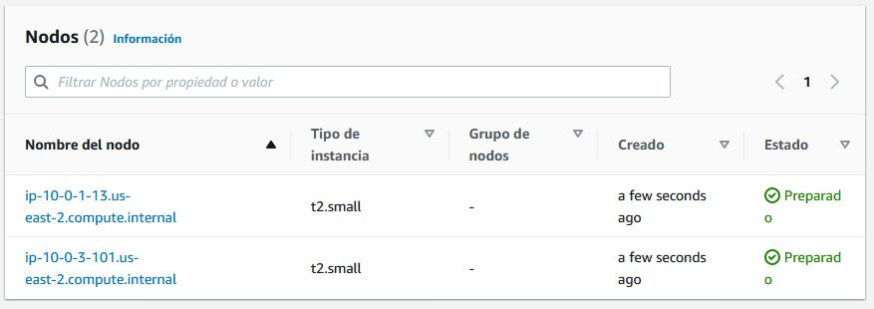
Despliegue del Cluster EKS
Chequeo desde la Consola de AWS

Slide 9
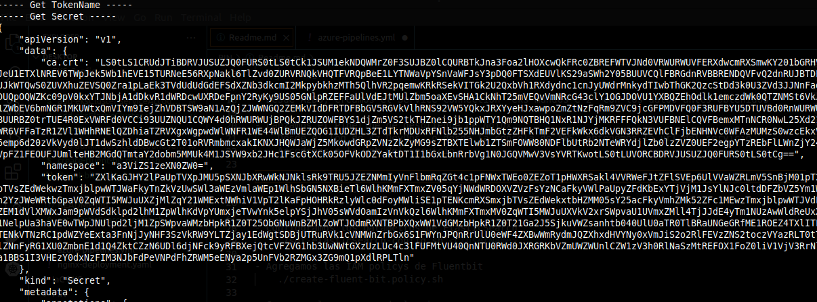
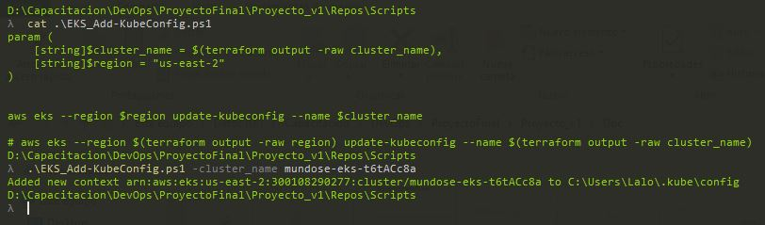
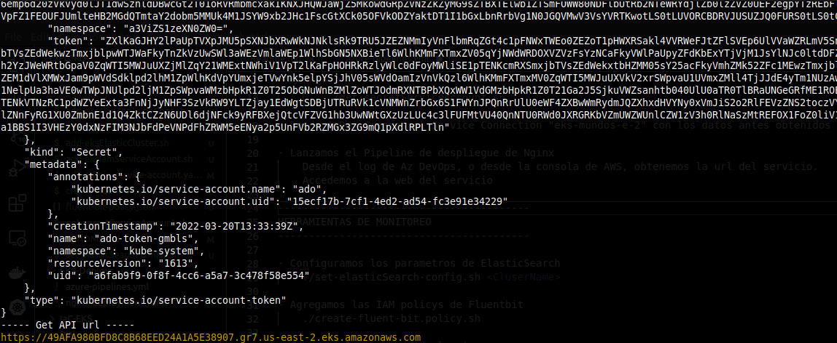
Creacion del Service Account
Pulleamos el repositorio de scripts
Agregamos el Cluster a nuetro kubeconfig
Desplegamos el ServiceAccount
Obtenemos el secret y la API URL

Slide 10
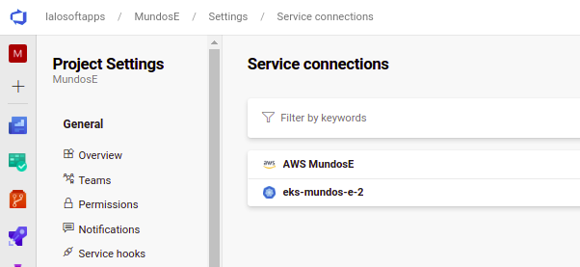
Creacion del Service Connection
Para poder interactuar desde Azure DevOps contra el Cluster EKS, configuramos un Service Connection, con los datos que obtuvimos.

Slide 11
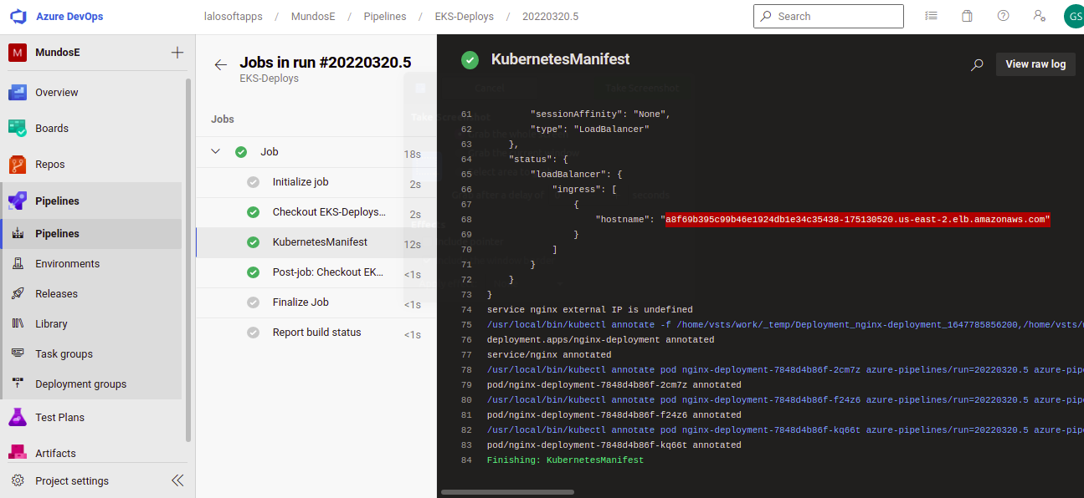
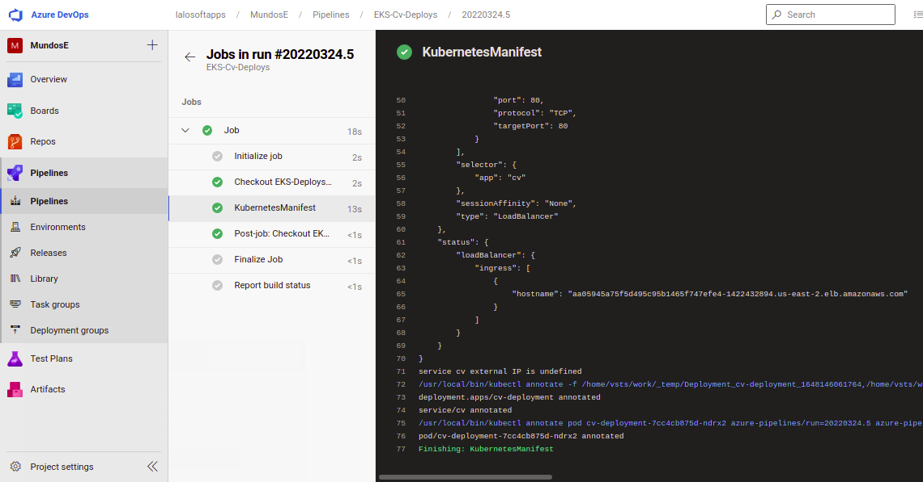
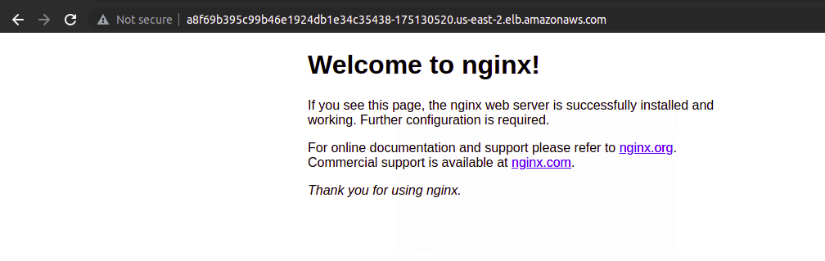
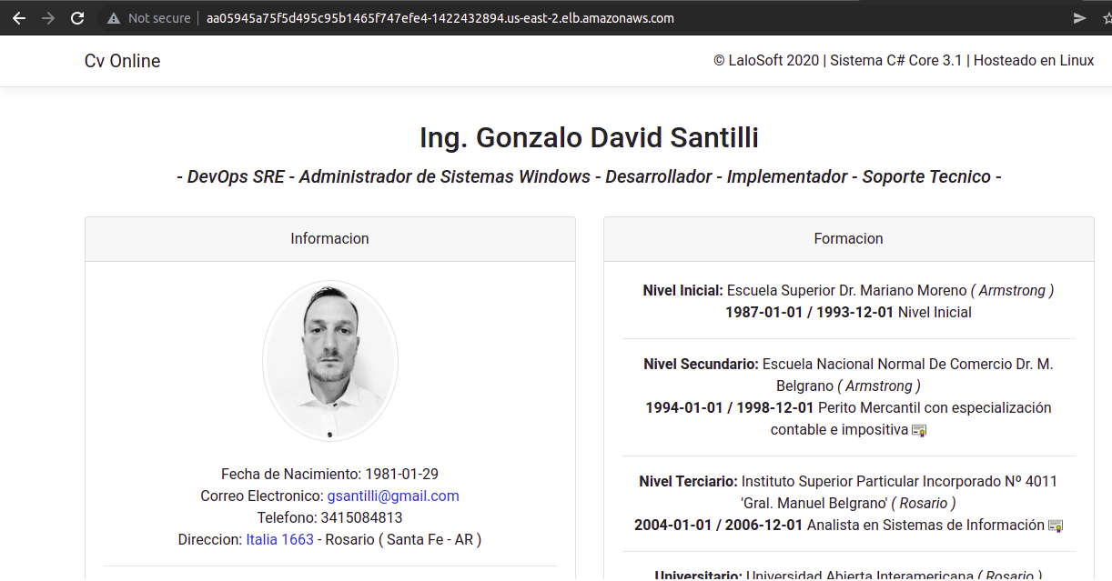
Desploy de las App
Ejecutamos los 2 pipelines de despliegue de las aplicaciones Nginx y .Net Core, basados en los .yaml del repositorio de despliegues.

Slide 12
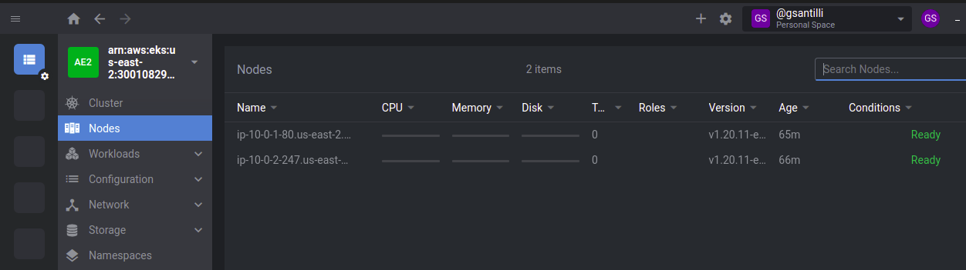
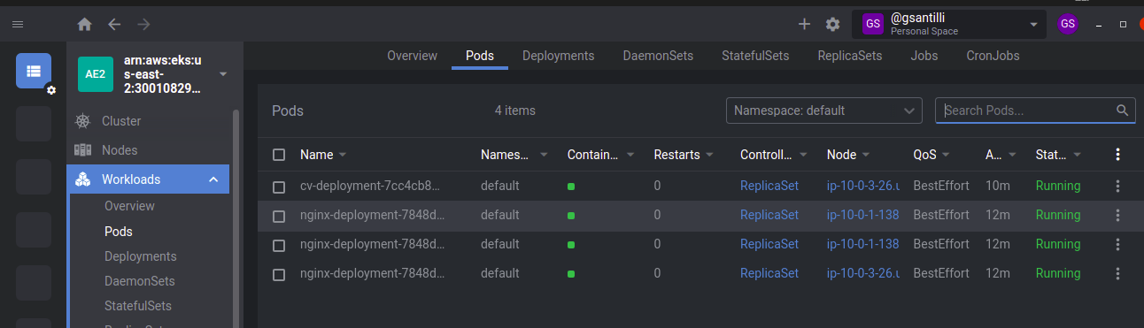
Verificacion de Despliegues

Slide 13
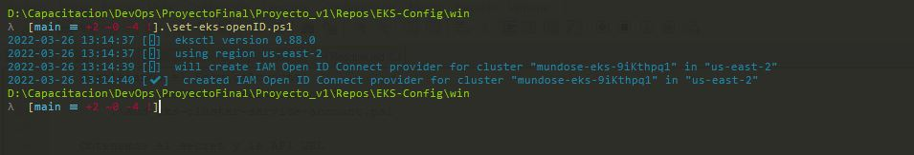
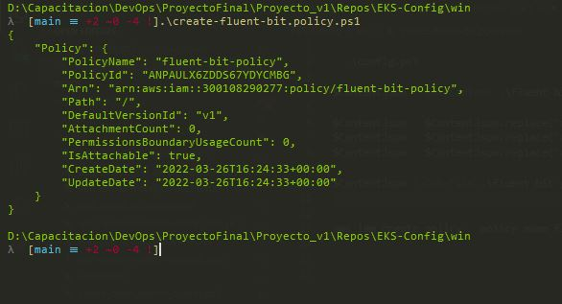
Monitoreo - Configuracion de permisos
Asociamos el IAM Open ID Connect al Cluster
Agregamos las IAM policys de Fluentbit
Creamos el namespace de loggin y el IamServiceAccount

Slide 14
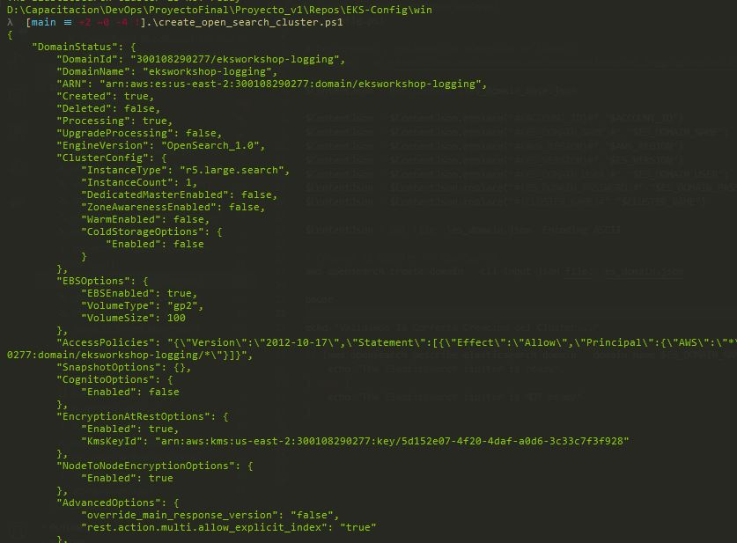
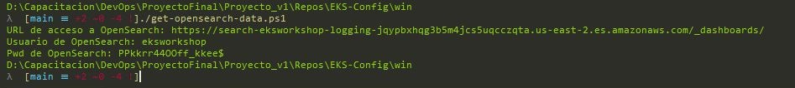
Despliegue de OpenSearch
Creamos el Cluster de OpenSearch
Mapeamos los roles de FluentBit a OpenSearch
Desplegamos Fluentbit
Obtenemos información de acceso a OpenSearch

Slide 15
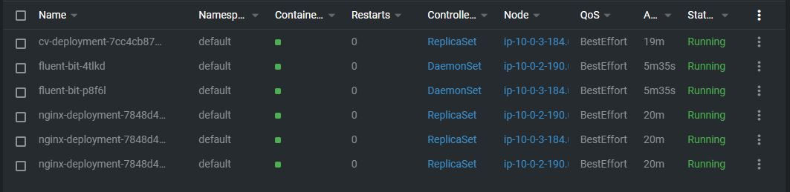
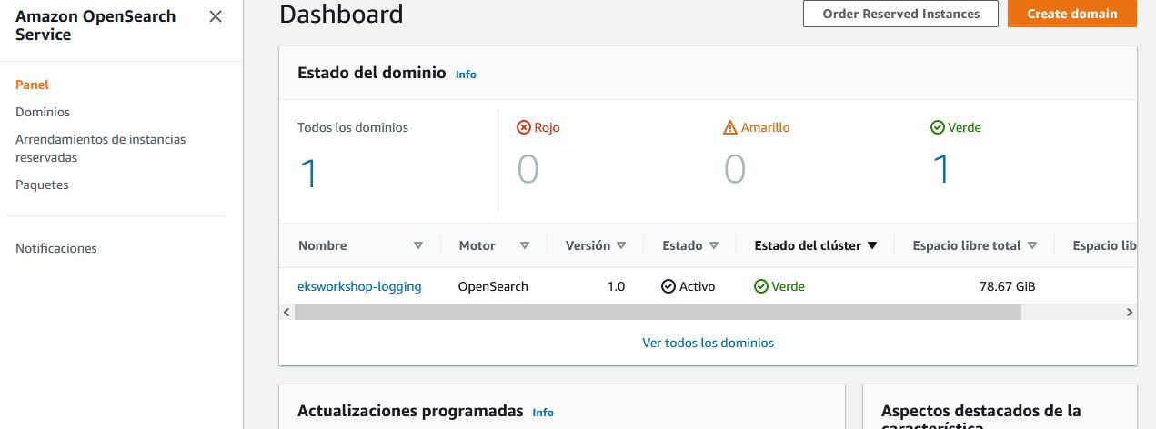
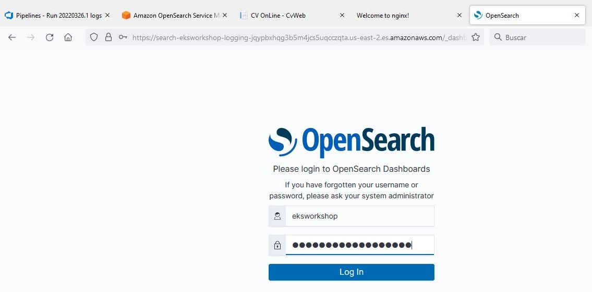
Verificacion de Despliegues

Slide 16
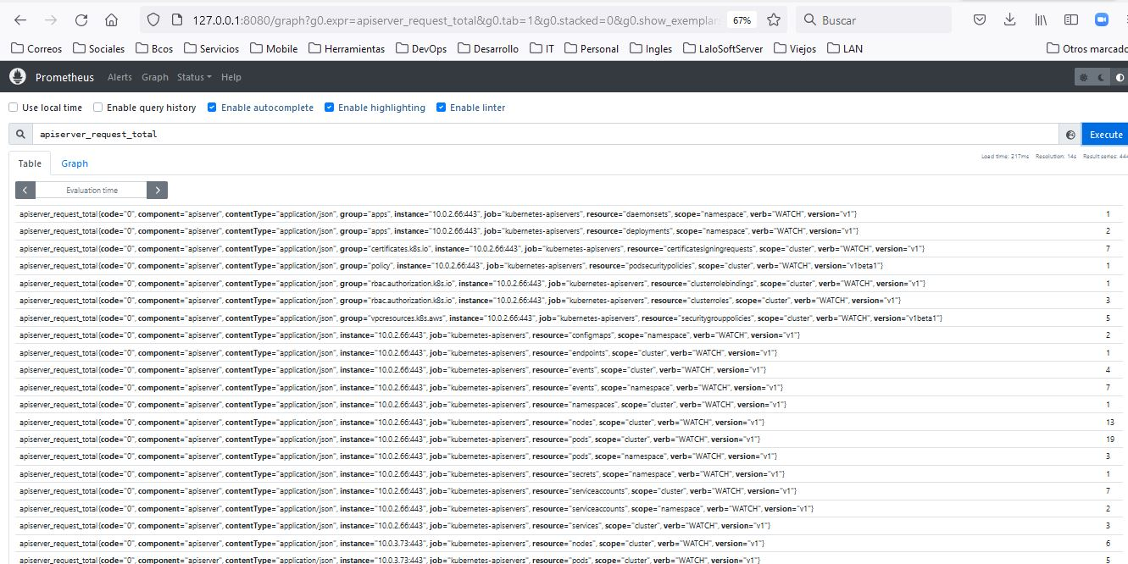
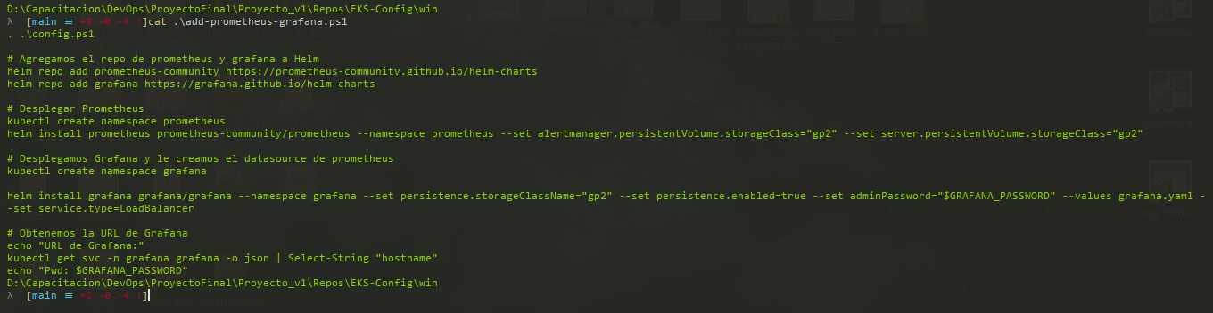
Despliegue de Prometheus y Grafana
Agregamos los repositorios de prometheus y grafana a Helm
Desplegar Prometheus
Exponemos Prometheus en el 8080
de nuestra maquina
Creamos su namespace y desplegamos
Grafana, creandole el datasource
de prometheus

Slide 17
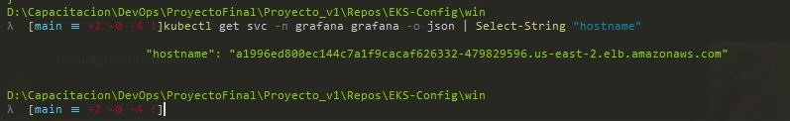
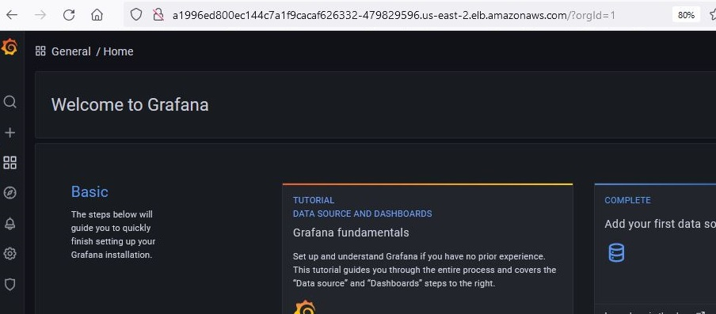
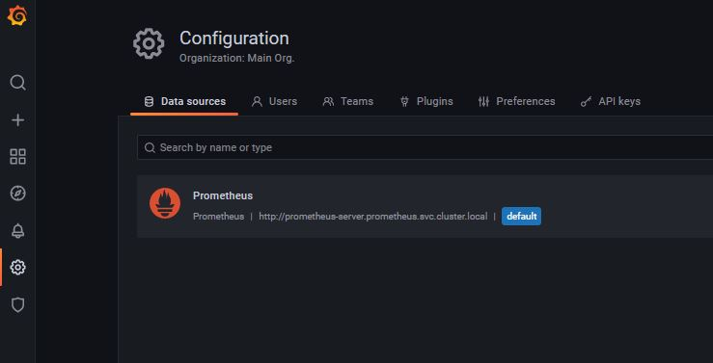
Acceso a Grafana
Obtenemos la URL de Grafana, para acceder con los datos configurados en el despliegue

Slide 18
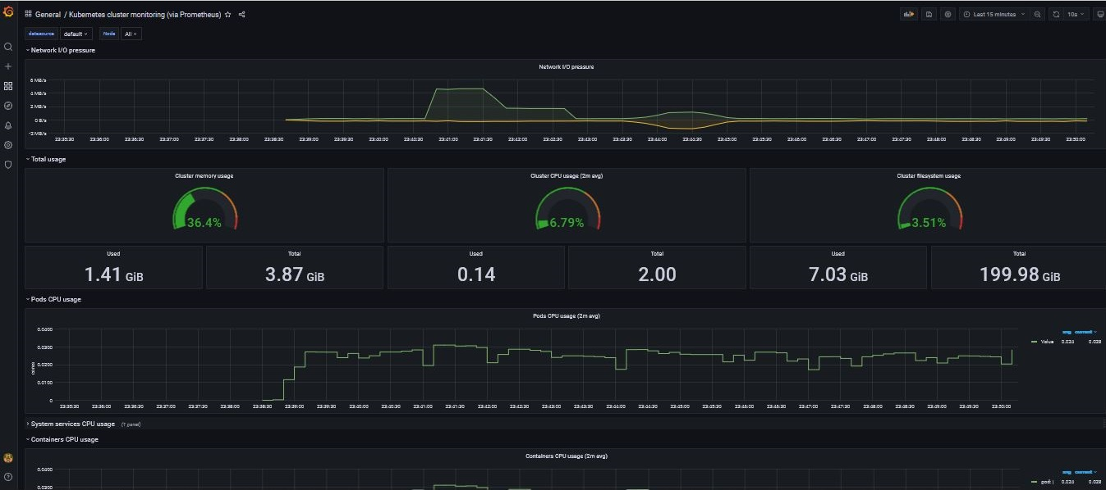
Visualización de Métricas
Para el monitoreo de Clusters, importamos el Dash 3119

Slide 19
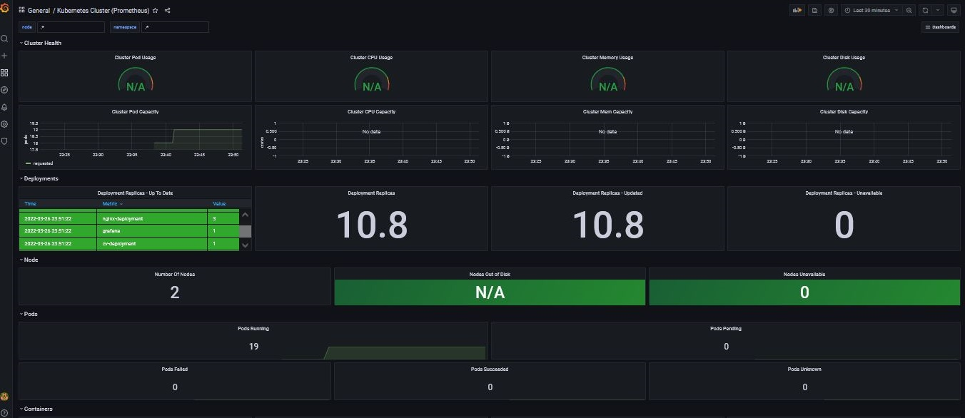
Visualización de Métricas
Para el monitoreo de los Pods, importamos el Dash 6417

Slide 20
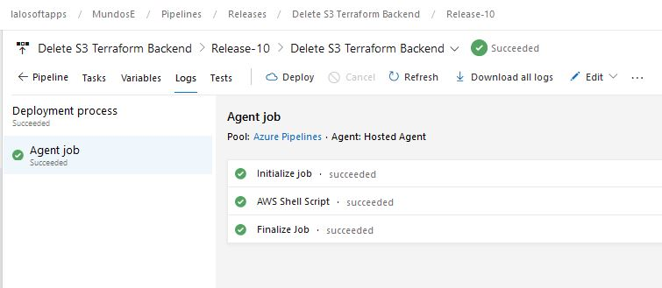
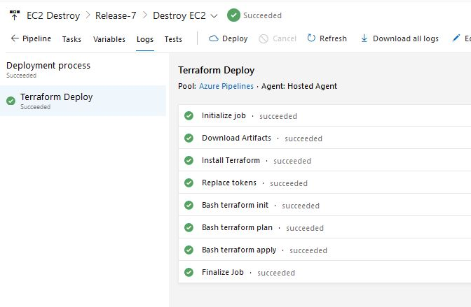
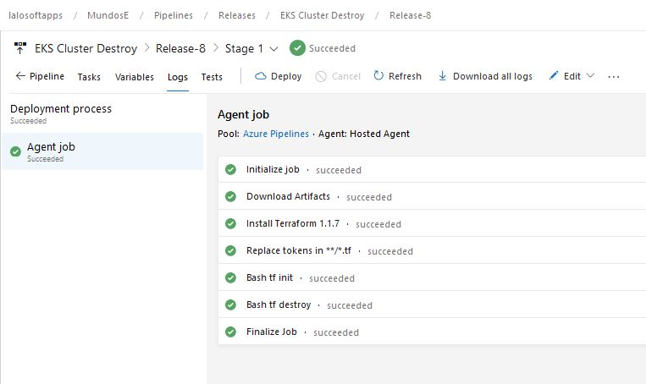
Eliminación de Recursos
Corremos los pipelines de Destroy del EC2 y el EKS, según los estados almacenados en el Bucket S3 de backend.
Lanzamos el pipeline de eliminación del S3.
Eliminamos el dominio de OpenSearch.

Slide 21
Conclusiones
En el proyecto se abordó la problemática planteada como un requerimiento laboral de despliegue, integrando varias de las herramientas y metodologías que fuimos incorporando en el dictado del curso.
Se hizo un desglose de tareas, las cuales facilitaron el orden de avance. Durante el avance del proyecto se debieron refinar varias de las UserStory´s definidas inicialmente.
Por cuestiones de tiempo, los scripts utilizados fueron cargados en diferentes repositorios, descargados y ejecutados de forma local. Asimismo, esos scripts podrían ser corridos desde diferentes pipelines, o bien desde una instancia en la nube. En ambos casos, con sus respectivas dependencias previamente instaladas.

Slide 22
Muchas Gracias!!!!
Repositorio de Archivos:
LaloSoftApps/PIM-DevOps: Repo Proyecto Integrados DevOps (github.com)

